Slide 1
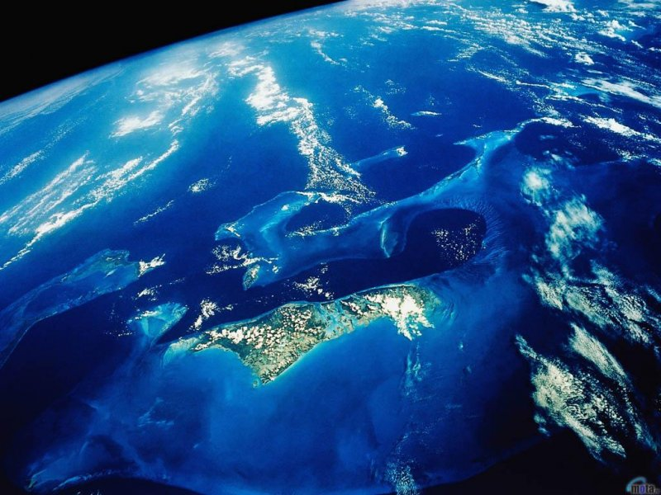
Внесок Корольова
У космонавтику

Slide 2
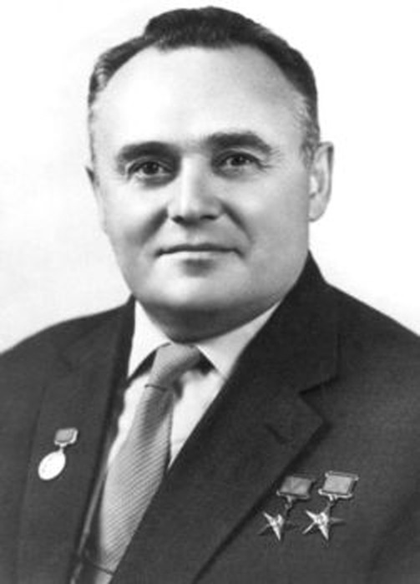
М.В.Корольов

Slide 3
Сергій Павлович Корольов - видатний конструктор і вчений, що працював в галузі ракетної і ракетно-космічної техніки. Двічі Герой Соціалістичної Праці, лауреат Ленінської премії, академік Академії наук СРСР, він є творцем вітчизняної стратегічної ракетної зброї середньої і міжконтинентальної дальності й основоположником практичної космонавтики.

Slide 4
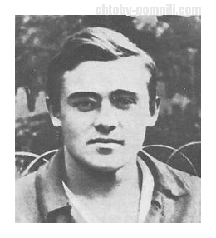

Slide 5
Його конструкторські розробки в області ракетної техніки представляють виняткову цінність для розвитку вітчизняного ракетного озброєння, а в області космонавтики мають світове значення.

Slide 6
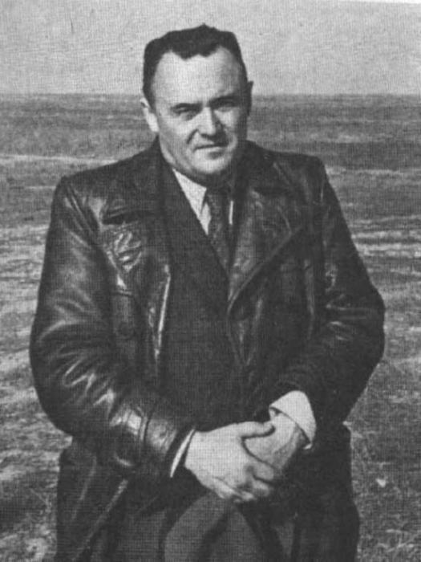

Slide 7
Закінчив МВТУ ім. М. Баумана, його дипломним проектом керував А. Н. Туполев. Член-кореспондент АН СРСР по Відділенню технічних наук (механіка) (23.10. 1953). Академік АН СРСР по тому ж відділенню (20.06. 1958). Видатний вчений і конструктор, що вніс визначальний внесок у розвиток ракетно-космічної техніки.

Slide 8
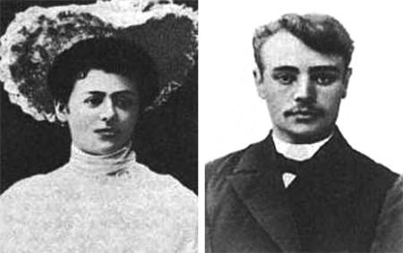
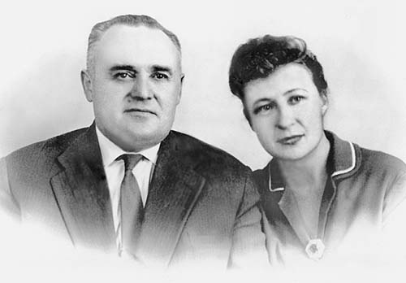
Батьки
Корольова

Slide 9
З ранніх років цікавився авіацією, ще в період навчання у вузі почав працювати в області ракетобудування. Арештований з безпідставних обвинуваченнях у тім, що розробки ракетної техніки велися нібито без достатніх теоретичних основ, що допустив шкідництво при створенні ракети "212", Військовою колегією Верховного Суду засуджений до 10 років табірних робіт з поразкою в правах і конфіскацією майна (27.09. 38).

Slide 10
У 1939 р. направлений у район Магадана на золоті копальні, де його помітив (раніше знайомий) колишній директор авіазаводу № 156 М. А. Усачев (що відбував 15 років таборів після загибелі В. Чкалова), скориставшись особистим авторитетом серед ув'язнених, Усачев врятував його від загибелі (на початку 1960-х рр. Усачев працював заступником головного інженера в КБ Корольова).

Slide 11
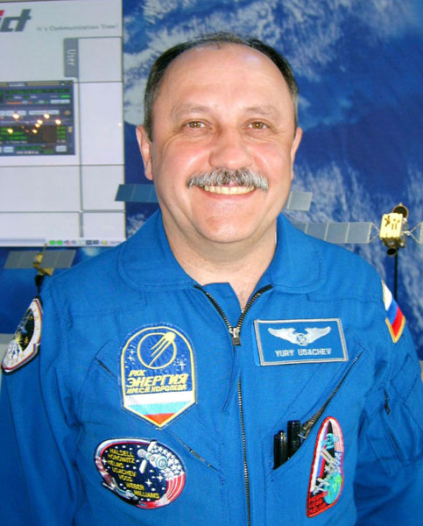
Усачев М.А.

Slide 12
На початку березня 1940 р. його справа знову була направлена на дослідування, але був підготовлений повторний помилковий обвинувальний експертний висновок комісії постановою Особливої наради НКВД був присуджений до 8 років виправно-трудових таборів (10.07. 1940). Клопотання депутатів про його звільнення залишені без задоволення. З обвинувальних висновків експертної комісії довідався про успішний іспит у квітні 1940 р. ракетопланів, над якими працював з 1935 р. Написав лист Сталіну, у якому обґрунтував важливе значення робіт, що проводилися їм, по ракетних літаках і своїй невинності.

Slide 13
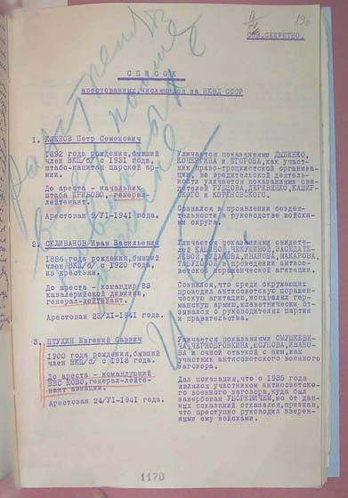

Slide 14
По клопотанню Туполева, йому дозволили працювати в Особливому технічному бюро НКВД (начальник – А. Н. Туполев), у цьому ж КБ (згодом ЦКБ-29 НКВД працювали сотні інших висококваліфікованих інженерів. Після евакуації в Омськ працював конструктором і заступником начальника цеху авіабудівельного заводу. У 1942 р. переведений у Казань на завод №16 для роботи в спеціальному КБ (яким керував також знаходившийся у ув’язненні В. П. Глушко) над проектом реактивного літака. Один і розроблювачів двигуна для літака Ла-7Р. Ознайомлений з указом про звільнення з ув’язнення (9.8. 1944), у 1945 р. спрямований у Німеччину для вивчення досвіду робіт ракет Брауна.

Slide 15
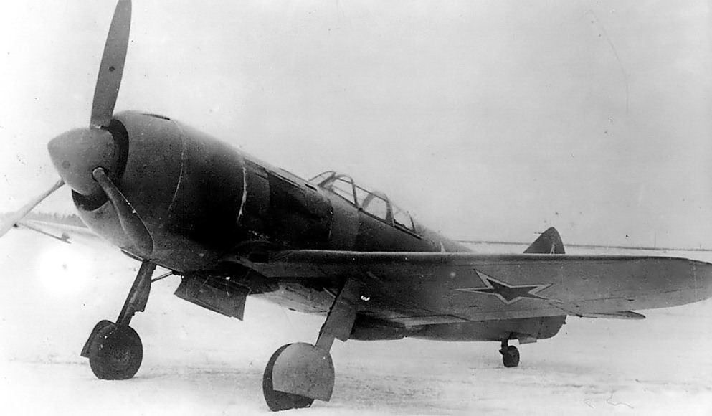

Slide 16
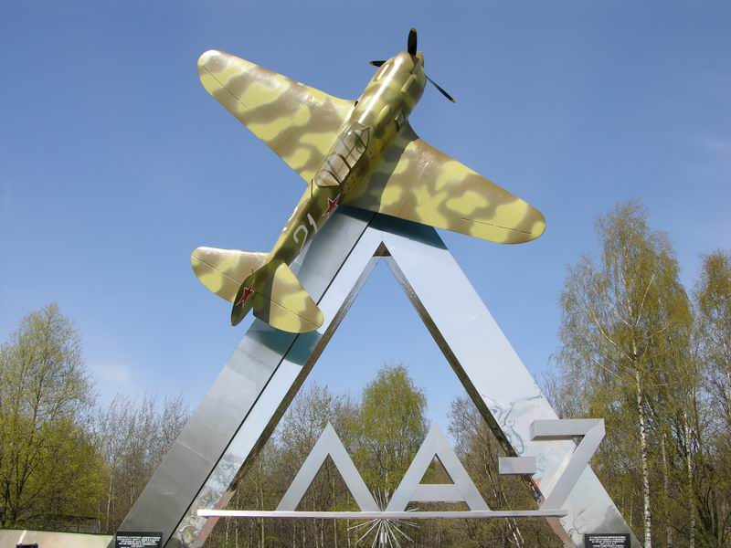

Slide 17
Один із творців ракети Р1, з якої почалася післявоєнна історія радянської ракетної техніки. У січні 1955 р. завершив випробування ракети Р5М – стратегічної, здатної нести ядерний заряд. У 1950-і рр. звернувся в головну військову прокуратуру з проханням про перегляд його справи. Забезпечив перший запуск Р7, а потім і досягнення успішного результату вже на четвертому запуску.

Slide 18
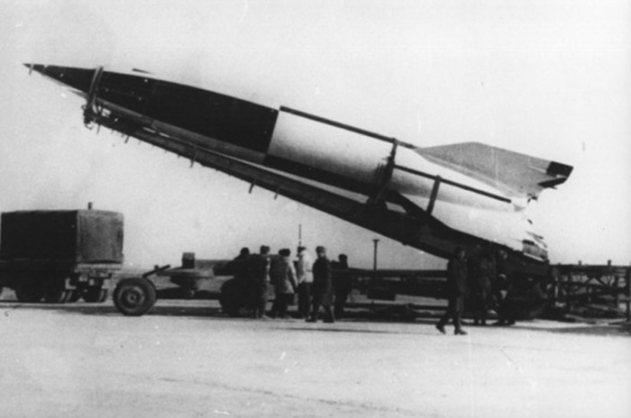
Р1

Slide 19
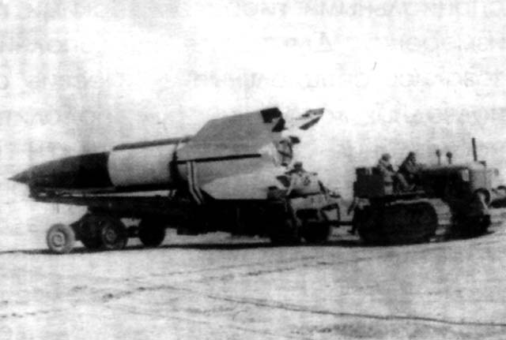
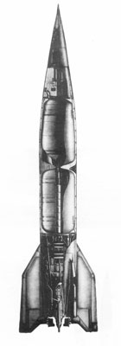

Slide 20
Його ракета Р7 ("сімка") вивела перший ШСЗ і корабель з першим у світі космонавтом Ю. А. Гагаріним. Розробив нову могутню ракету-носій Н1, літні випробування якої почалися вже без нього, однак незабаром програма створення цієї ракети була припинена. Визнаний гідним безлічі державних нагород і премій. 20 квітня 1956 р. у Кремлі йому була вручена перша Золота Зірок Героя Соціалістичної Праці.

Slide 21
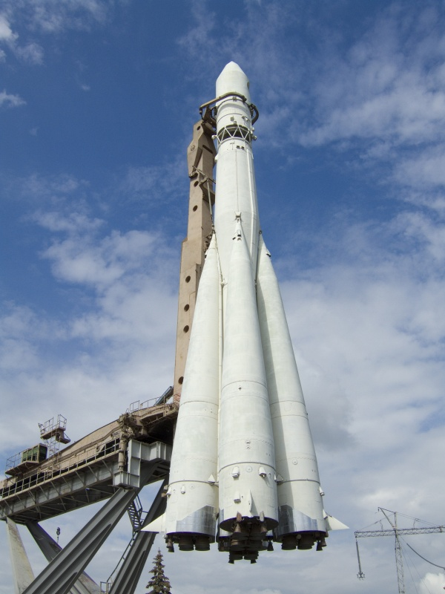
Р7

Slide 22
